Slide 1


SUBCONSULTAS,
VISTAS Y
FUNCIONES VENTANA
DATA SCIENCE
Notes:
Slide para presentación

Slide 2

Objetivos de la clase
Diferenciar el concepto de Subconsultas y Vistas
Comprender en qué casos son útiles las Funciones Ventana
Notes:
Obligatoria. Indican aquello que se pretende que el estudiante logre con la clase. Recuerda que se enuncian en principio con el verbo en infinitivo delante (por ejemplo: “Comprender…”, “Analizar…”, “conocer…”, etc). Se debe destacar en negrita el verbo. Los objetivos deben ser concretos, medibles y coherentes con los contenidos.

Slide 3


Agenda
Subconsultas
Vistas
Función ventanas
Notes:
Se puede utilizar en caso de tener una clase larga para compartir en qué orden y cuánto tiempo más o menos ocupará cada temática.

Slide 4


Subconsultas
Notes:
Usar para los subtemas de las temáticas abordadas.

Slide 5


¿Qué son?
Una consulta secundaria es una consulta de selección que está contenida dentro de otra consulta.
La consulta de selección interna generalmente se usa para determinar los resultados de la consulta de selección externa. Consiste en utilizar los resultados de una consulta dentro de otra, que se considera la principal.
Notes:
Usar para slides de sólo texto. Si no alcanza, no sobrecargar, usar otra con el mismo título para indicar que continúa el mismo módulo.

Slide 6

Es una sentencia SELECT anidada dentro de una instrucción SELECT, SELECT…INTO, INSERT…INTO, DELETE, o UPDATE o dentro de otra subconsulta.
Notes:
Usar para slides de texto e imagen. Si no alcanza, no sobrecargar, usar otra con el mismo título para indicar que continúa el mismo módulo.

Slide 7

Subconsultas
Una subconsulta tiene la misma sintaxis que una sentencia SELECT exceptuando que aparece encerrada entre paréntesis, no puede contener la cláusula ORDER BY, ni puede ser la UNION de varias sentencias SELECT.
Notes:
Usar para slides de texto e imagen. Si no alcanza, no sobrecargar, usar otra con el mismo título para indicar que continúa el mismo módulo.

Slide 8




PASO A PASO
Subconsultas
Las subconsultas son un proceso de selección interno, y se pueden utilizar en cualquier sentencia que permita una expresión
SELECT: Para calcular y crear un nuevo campo virtual a la consulta principal.
FROM: Para devolver una tabla secundaria calculada o un campo calculado con un contexto diferente.
WHERE: Para definir filtros compuestos calculados. Si se conociera el valor a calcular con la subconsulta, se utilizará ese valor.
Notes:
Usar para slides de sólo texto con instancias a destacar.

Slide 9
Listas --> IN , NOT IN.
Valor único --> = , >=, <=, etc.
Notes:
Usar para slides de sólo texto con citas.

Slide 10
Vistas
Notes:
Usar para los subtemas de las temáticas abordadas.

Slide 11

¿Qué son?
Es un mecanismo que permite almacenar de forma permanente una consulta en SQL. A su vez esta consulta almacenada en la vista se puede acceder como si fuera una tabla, denominándose a la vista como una tabla virtual.
Cabe destacar, que lo que se almacena es la consulta, no los datos de sus resultados.
Notes:
Usar para slides de sólo texto que busquen realizar comparaciones.

Slide 12

Al igual que con los otros objetos que forman parte de la base de datos se crean mediante la sentencia CREATE y se eliminan mediante DROP. No se les aplica INSERT o UPDATE, dado que se trata de la consulta, no los datos.
Las vistas se componen de campos y filas provenientes del resultado de la consulta, las cuales pueden venir de varias tablas
Notes:
Usar para slides de sólo texto que busquen realizar comparaciones.

Slide 13
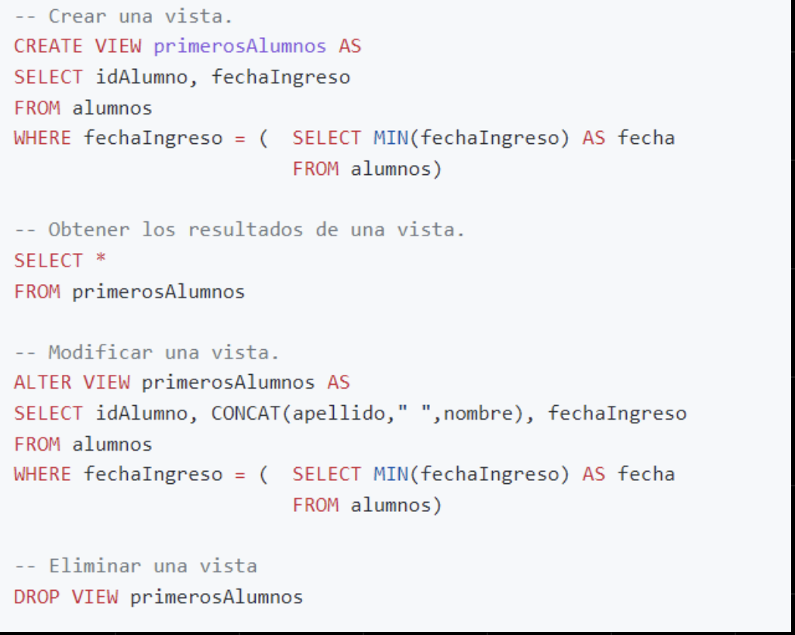
Notes:
Se puede usar para comenzar o finalizar la clase, según sea más conveniente..
El glosario es un recurso que repasa y define rápidamente los conceptos centrales acumulados. Ayuda a los estudiantes a recuperar aquellos saberes que se darán por dados.

Slide 14

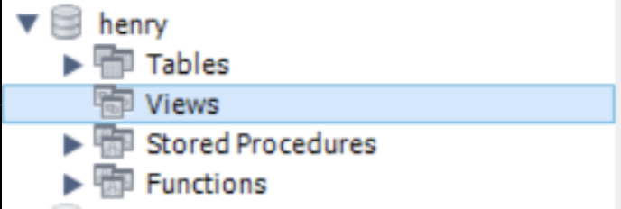
Vistas
Al crear una vista, esta queda alojada en la base de datos correspondiente y se pueden ver en la interfaz del gestor de base de datos.
Notes:
Usar para slides de sólo texto con el contenido más importante de la clase. En una presentación de 50 slides usar máximo 5 de estas.

Slide 15
Una vista actúa como filtro de las tablas subyacentes a las que se hace referencia en ella.
La consulta que define la vista puede provenir de una o de varias tablas, o bien de otras vistas de la base de datos actual u otras bases de datos.
Notes:
Usar para slides de consejos.

Slide 16
Asimismo, es posible utilizar las consultas distribuidas para definir vistas que utilicen datos de orígenes heterogéneos. Esto puede resultar de utilidad, por ejemplo, si desea combinar datos de estructura similar que proceden de distintos servidores, cada uno de los cuales almacena los datos para una región distinta de la organización.
Notes:
Usar para slides de consejos.

Slide 17

Ventajas
Se usa como mecanismo de seguridad, el cual permite a los usuarios obtener acceso a la información proveniente de la vista sin acceder a otras opciones.
Proporciona una sintaxis simple para acceder a los resultados de la vista
Permite centrar, simplificar y personalizar la forma de mostrar la información a cada usuario.
Notes:
Usar para slides de sólo texto que busquen realizar comparaciones.

Slide 18
Función ventana
Puede entenderse como un conjunto de registros y una función que se ejecuta sobre los mismos y cumple determinadas condiciones. Para cada registro se debe ejecutar una función en esta ventana.
Las funciones ventana evita los JOIN de una tabla consigo misma:
Notes:
Usar para slides que abran preguntas o contenidos que inviten a la reflexión o desafío a futuro.

Slide 19
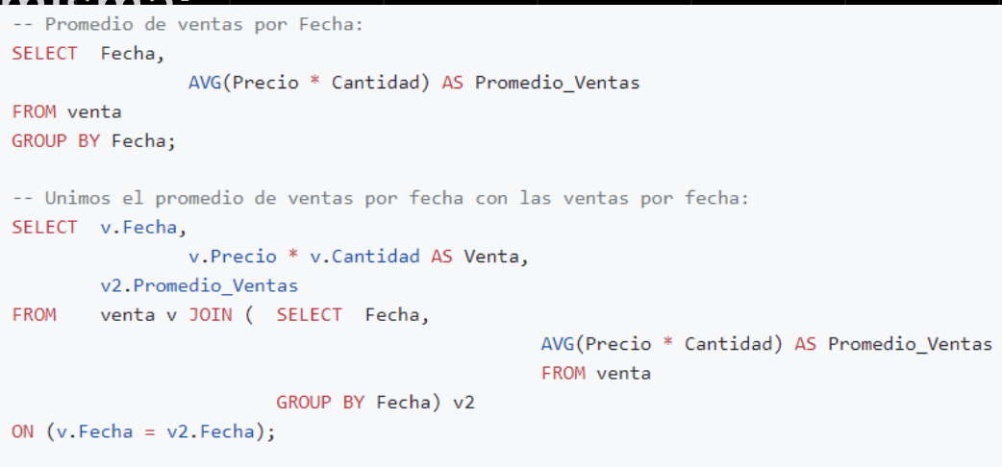
Notes:
Se puede usar para comenzar o finalizar la clase, según sea más conveniente..
El glosario es un recurso que repasa y define rápidamente los conceptos centrales acumulados. Ayuda a los estudiantes a recuperar aquellos saberes que se darán por dados.

Slide 20
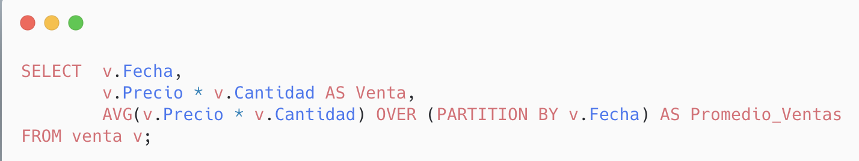
¿Cómo podría una función ventana ayudar en este caso?
Notes:
El docente realizará una tarea compartiendo la pantalla en vivo. Se centrará en los pasos y los aspectos a tener en cuenta.

Slide 21
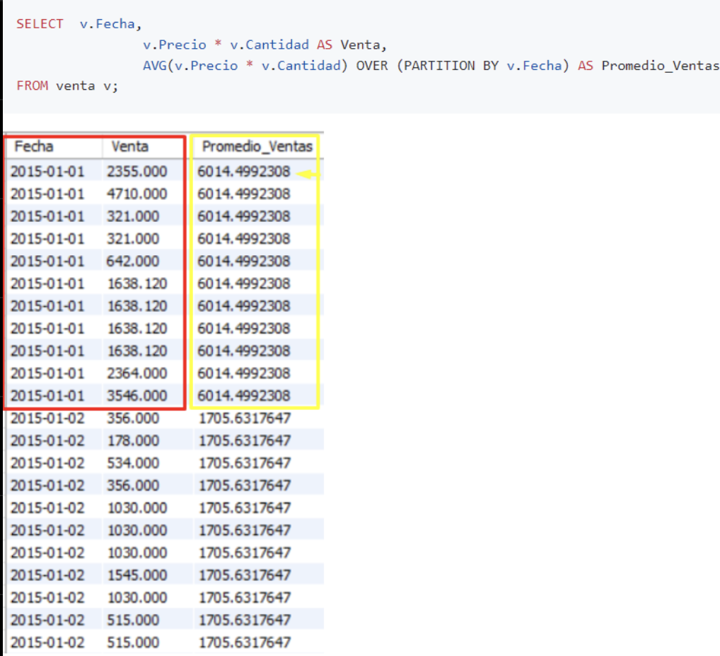
Notes:
El docente realizará una tarea compartiendo la pantalla en vivo. Se centrará en los pasos y los aspectos a tener en cuenta.

Slide 22
La función ventana se puede descomponer en las siguientes partes:
OVER: Define una ventana o conjunto de filas que debe utilizar una función ventana, incluyendo cualquier orden. No está restringido por sí mismo, e incluye todas las filas. Se pueden usar múltiples cláusulas OVER en una sola consulta, cada una con su propio particionamiento y ordenación si es necesario.
Cláusula de partición (PARTITION BY): Las ventanas se agrupan según esos campos y las funciones de ventana se ejecutan en diferentes grupos.
Orden por cláusula (ORDER BY): Según los campos a ordenar, la función de ventana enumerará los registros según el orden de clasificación. Se puede utilizar junto con la cláusula de partición o solo.
Notes:
El docente realizará una tarea compartiendo la pantalla en vivo. Se centrará en los pasos y los aspectos a tener en cuenta.

Slide 23
La función ventana se puede descomponer en las siguientes partes:
Cláusula de marco: El marco es un subconjunto de la partición actual. La cláusula se usa para definir las reglas del subconjunto y generalmente se usa como una ventana deslizante.
UNBOUNDED significa ir todo el camino al límite en la dirección especificada por PRECEDING o FOLLOWING (comienzo o final)
CURRENT ROW indica inicio o final en la fila actual en la partición
ROWS BETWEEN permite definir un rango de filas entre dos puntos
Notes:
El docente realizará una tarea compartiendo la pantalla en vivo. Se centrará en los pasos y los aspectos a tener en cuenta.

Slide 24
Ejemplos función
ventana
Notes:
Usar para los subtemas de las temáticas abordadas.

Slide 25
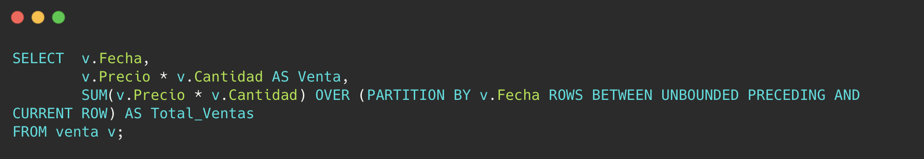
Se requiere visualizar una tabla con el acumulado de la venta por fecha, en este caso, se hace uso del marco "ROWS BETWEEN UNBOUNDED PRECEDING AND CURRENT ROW" para tomar dentro de la partición, las filas desde el inicio de la misma hasta la fila actual:
Notes:
El docente realizará una tarea compartiendo la pantalla en vivo. Se centrará en los pasos y los aspectos a tener en cuenta.

Slide 26
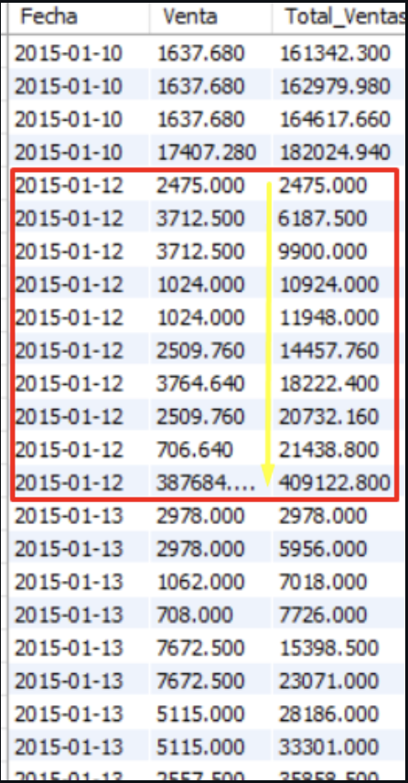
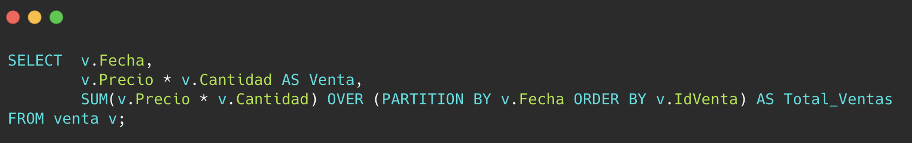
Notar, que para este caso, se consigue un resultado similar con la cláusula "ORDER BY"
Notes:
El docente realizará una tarea compartiendo la pantalla en vivo. Se centrará en los pasos y los aspectos a tener en cuenta.

Slide 27
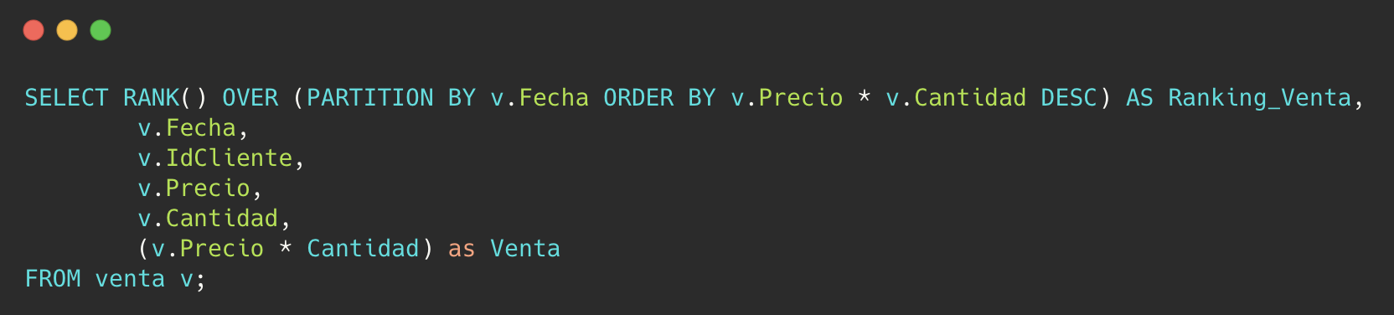
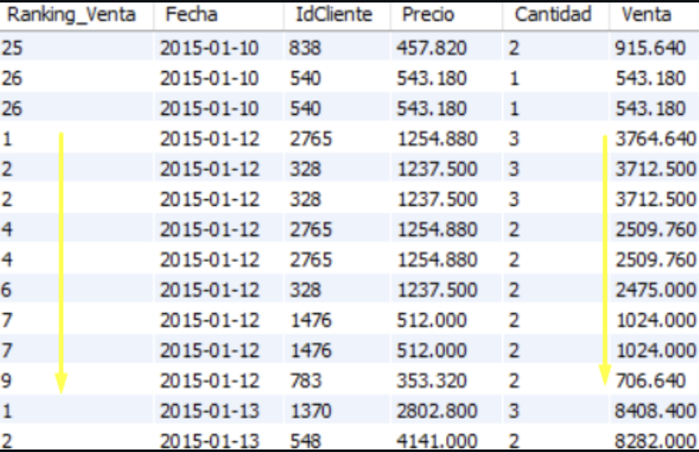
Se requiere visualizar por fechas, el ranking de las ventas ordenadas de mayor a menor, notemos el uso de las cláusulas PARTITION BY y ORDER BY con el agregado de DESC, para las ventas mayores sean las que tengan mejor ranking.
Notes:
El docente realizará una tarea compartiendo la pantalla en vivo. Se centrará en los pasos y los aspectos a tener en cuenta.

Slide 28
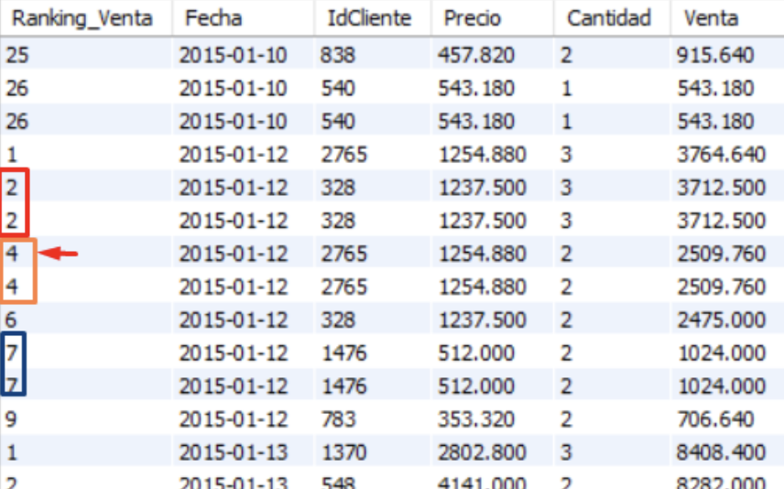
La función RANK() tiene la particularidad de que utiliza un salto o gap entre los registros, para notar lo que pasa en la consulta anterior, con el puesto 4 del ranking. El cuarto aparece dos veces, debido a que son ventas con el mismo valor, y luego el siguiente valor de ranking es el 4. Con el mismo 4 y con el 7, vuelve a pasar lo mismo:
Notes:
El docente realizará una tarea compartiendo la pantalla en vivo. Se centrará en los pasos y los aspectos a tener en cuenta.

Slide 29
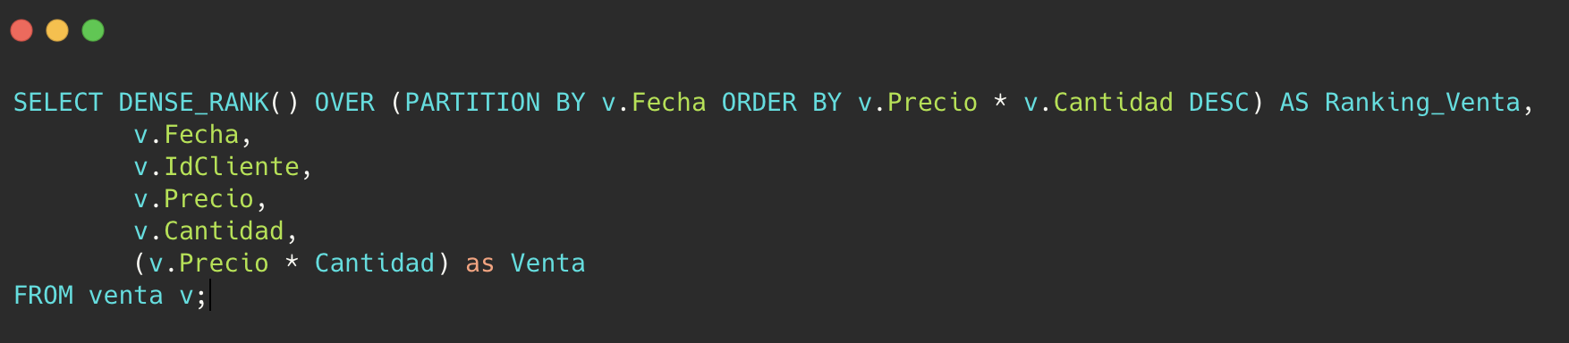
Quizás querramos ver esto de otra manera, para lo cual, deberíamos usar la función DENSE_RANK():
Notes:
El docente realizará una tarea compartiendo la pantalla en vivo. Se centrará en los pasos y los aspectos a tener en cuenta.

Slide 30
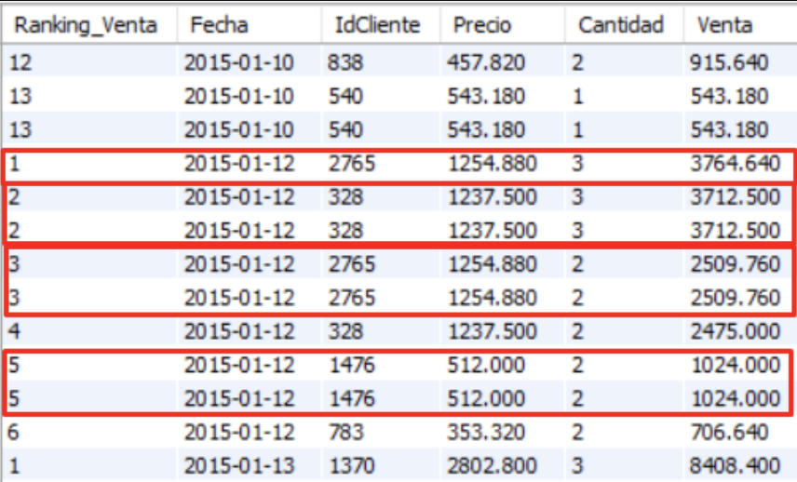
Notes:
El docente realizará una tarea compartiendo la pantalla en vivo. Se centrará en los pasos y los aspectos a tener en cuenta.

Slide 31
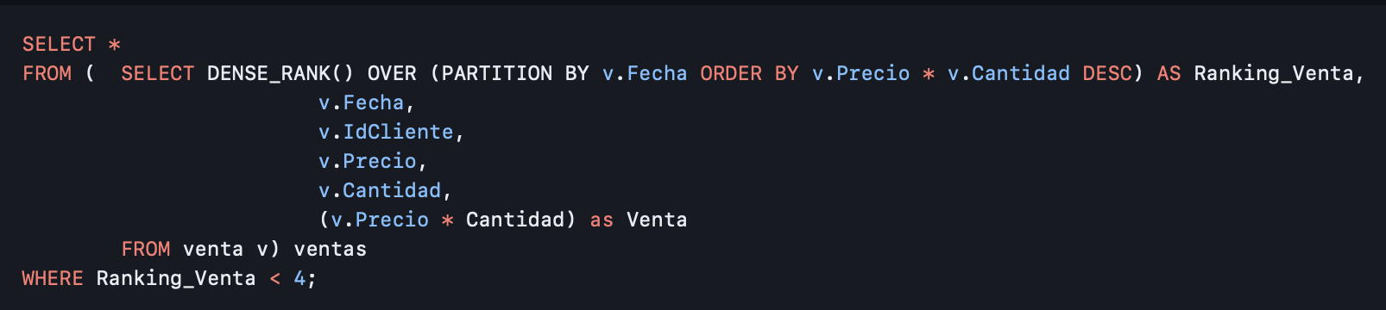
Qué pasa si ahora, se quieren mostrar solamente las 3 ventas más altas por cada fecha. Para esto, sí vamos a acudir a una subconsulta, ya que no es posible utilizar la clásula WHERE con las funciones ventana, debido a que la función ventana, ejecuta en el último paso, justo antes del ORDER BY, esto es parte de lo que le da su buena performance.
Notes:
El docente realizará una tarea compartiendo la pantalla en vivo. Se centrará en los pasos y los aspectos a tener en cuenta.

Slide 32
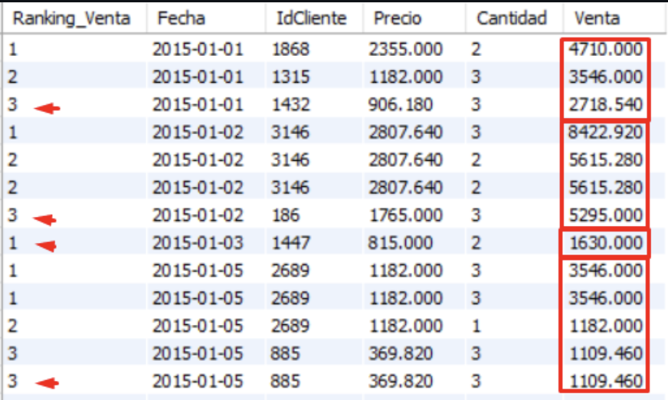
Notes:
El docente realizará una tarea compartiendo la pantalla en vivo. Se centrará en los pasos y los aspectos a tener en cuenta.

Slide 33
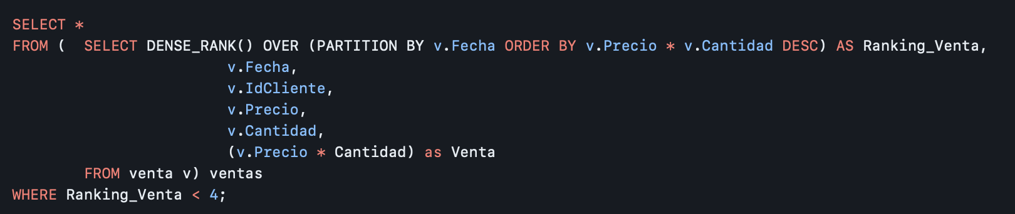
Al listado anterior, agregamos el requerimiento de que sea para la sucursal con id = 12 y además que se muestre el porcentaje acumulado, haciendo uso de la función PERCENT_RANK():
Notes:
El docente realizará una tarea compartiendo la pantalla en vivo. Se centrará en los pasos y los aspectos a tener en cuenta.

Slide 34
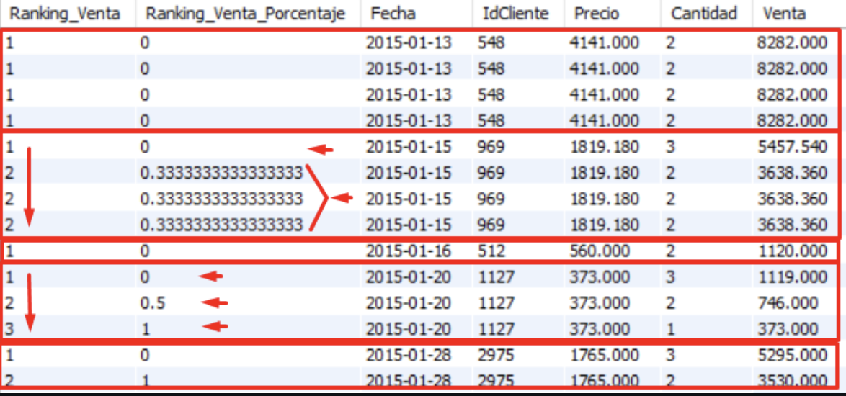
Tener en cuenta que PERCENT_RANK = (ranking - 1) / (cantidad filas - 1)
Notes:
El docente realizará una tarea compartiendo la pantalla en vivo. Se centrará en los pasos y los aspectos a tener en cuenta.

Slide 35
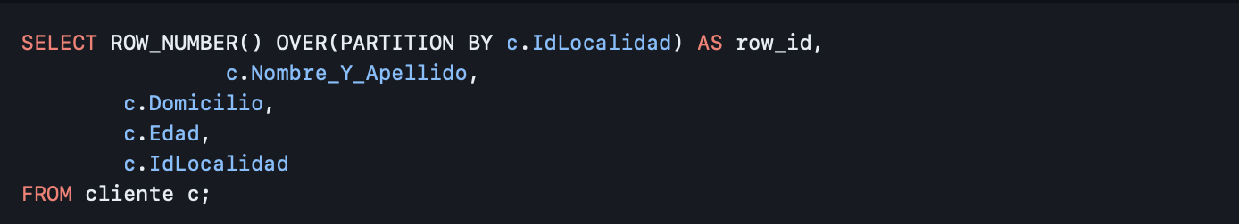
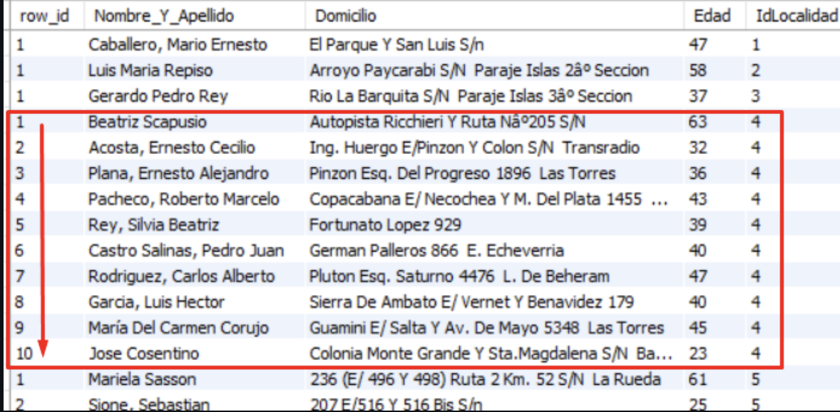
Se requiere ver el listado de clientes numerado, particionando por Localidad. Para esto, es posible hacer uso de la función ROW_NUMBER()
Notes:
El docente realizará una tarea compartiendo la pantalla en vivo. Se centrará en los pasos y los aspectos a tener en cuenta.

Slide 36
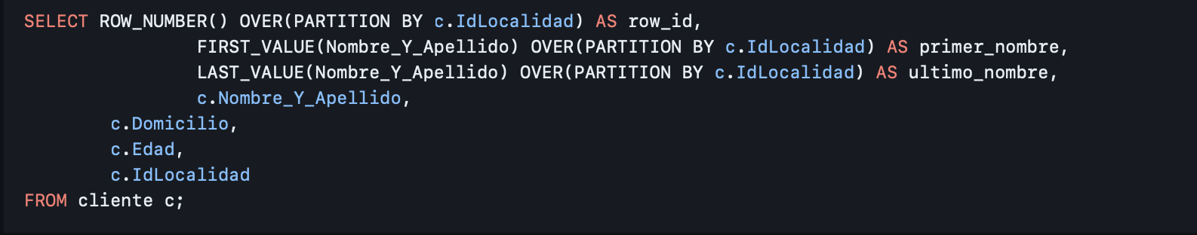
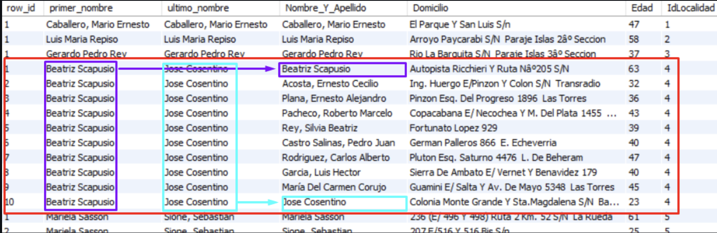
Agreguemos ahora, el primer y el último nombre de los clientes, haciendo uso de las funciones FIST_VALUE() y LAST_VALUE()
Notes:
El docente realizará una tarea compartiendo la pantalla en vivo. Se centrará en los pasos y los aspectos a tener en cuenta.

Slide 37
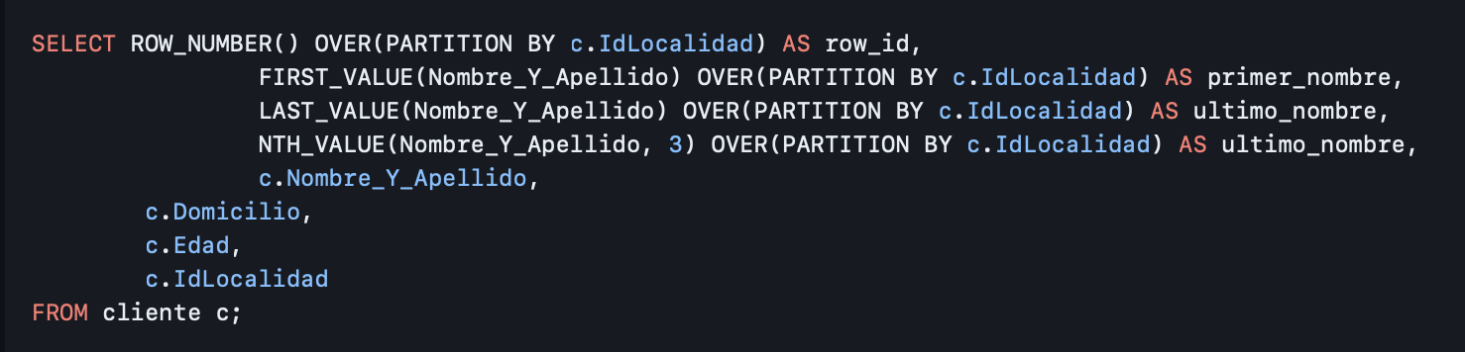
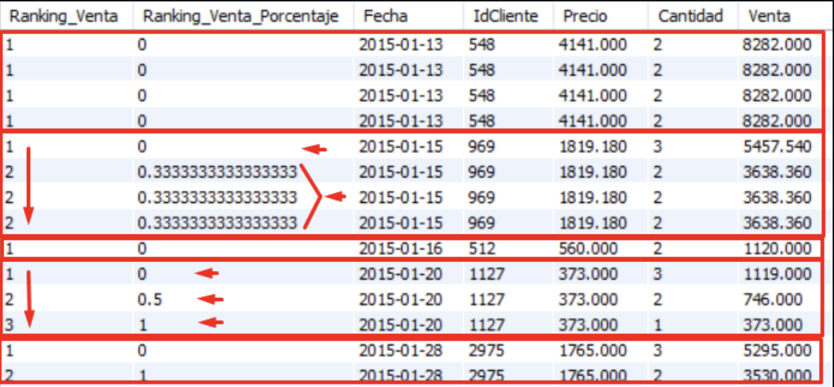
A la consulta anterior, agregamos la necesidad de ver el enésimo nombre de los clientes, haciendo uso de la función NTH_VALUE(, <posición>):
Notes:
El docente realizará una tarea compartiendo la pantalla en vivo. Se centrará en los pasos y los aspectos a tener en cuenta.

Slide 38
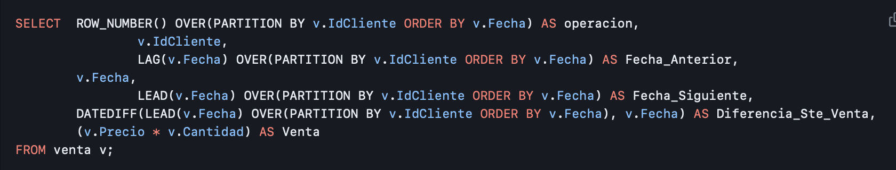
Se requiere ver un listado con el detalle de las ventas para cada cliente, que contenga la cantidad de días transcurridos entre operación y operación de venta, para lo cual, es útil la función LEAD() que trae el valor que contiene ese campo en el registro anterior, según la partición y el orden que se le de. La función LAG() obtiene el valor que contiene el registro siguiente:
Notes:
El docente realizará una tarea compartiendo la pantalla en vivo. Se centrará en los pasos y los aspectos a tener en cuenta.

Slide 39
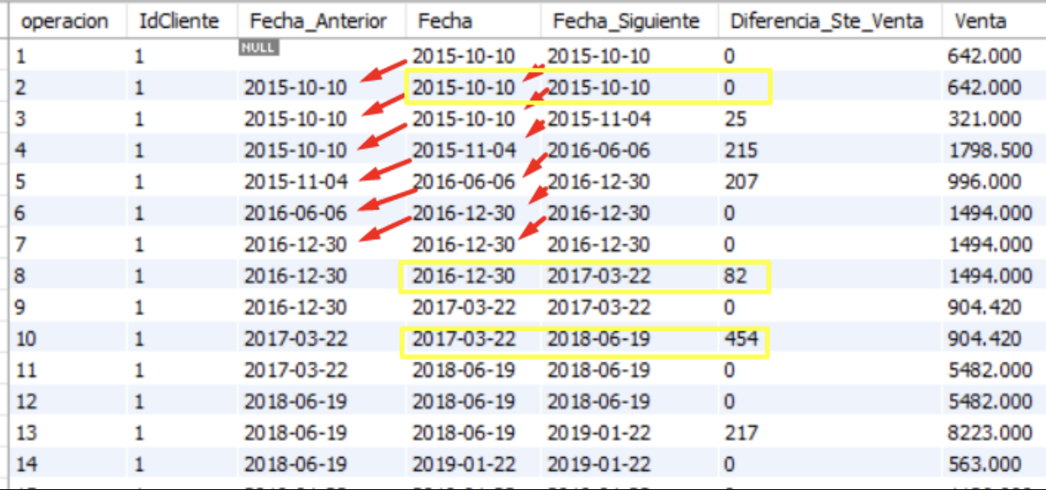
Notes:
El docente realizará una tarea compartiendo la pantalla en vivo. Se centrará en los pasos y los aspectos a tener en cuenta.

Slide 40
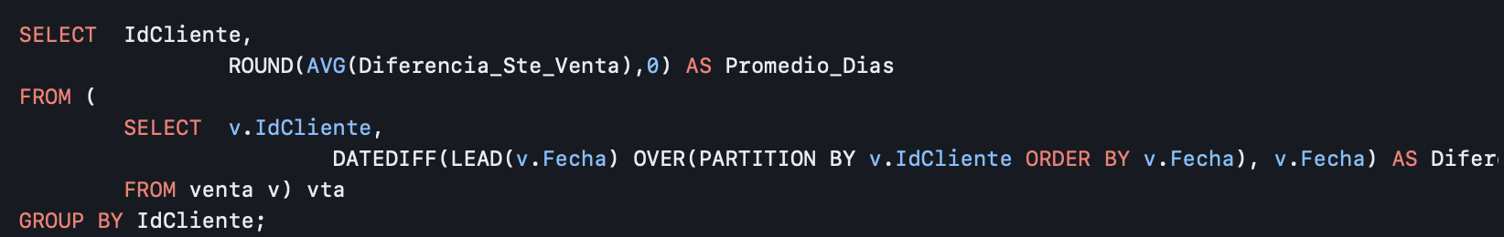
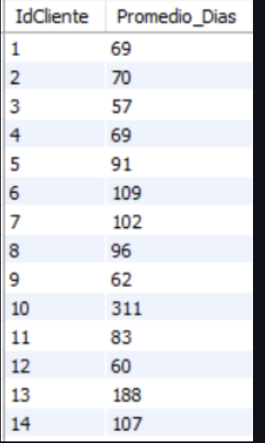
Con el listado anterior, ahora es necesario obtener el promedio de días que transcurren, por cliente, entre operación y operación de venta:
Notes:
El docente realizará una tarea compartiendo la pantalla en vivo. Se centrará en los pasos y los aspectos a tener en cuenta.

Slide 41
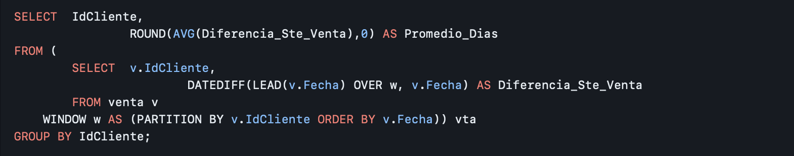
Tambien, es posible definir las ventanas con un alias:
Notes:
El docente realizará una tarea compartiendo la pantalla en vivo. Se centrará en los pasos y los aspectos a tener en cuenta.

Slide 42
Resumen
de la clase
Subconsultas
Vistas
Función ventanas
Notes:
Obligatoria. Completar el resumen con palabras claves de lo visto.

Slide 43
Próxima lecture
De datos a conocimiento
Notes:
Slide para presentación

Slide 44
¡Muchas
gracias!
Notes:
Obligatoria. De cierre.

